Slide 1
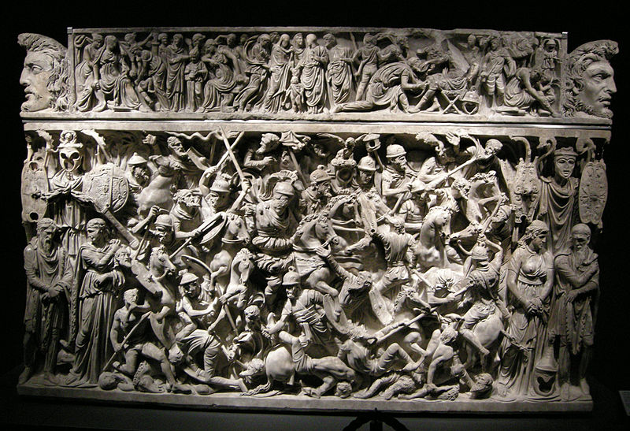
Sarcofago di Portonaccio, 180 d.c. marmo, 114 x239x116, Roma Musoe alle Terme

Slide 2
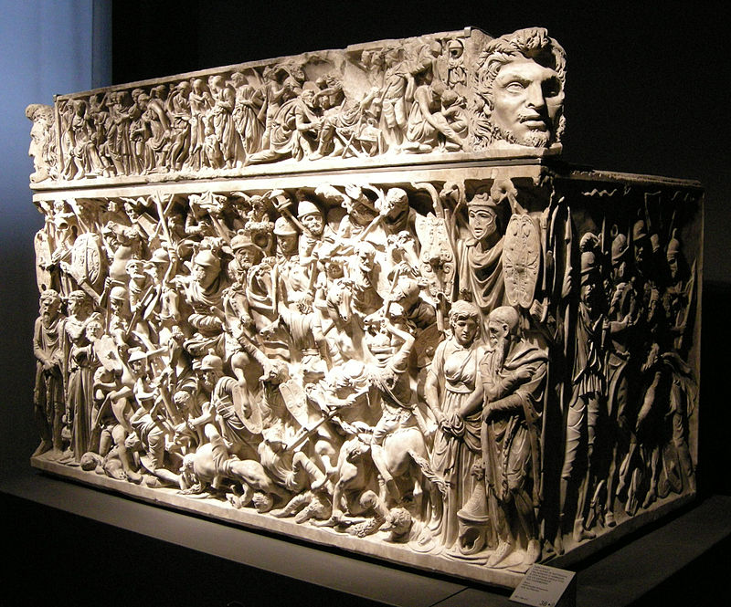
Il sarcofago di Portonaccio visto sul lato destro e frontale

Slide 3
Lato sinistro

Slide 4
Lato destro.

Slide 5
Dettaglio della parte frontale-sinistra: trofei, capo barbaro e presunta consorte.

Slide 6
Dettaglio della parte centrale, dove si vede il defunto combattere contro i barbari.[

Slide 7
Dettaglio della parte frontale-destra: trofei, capo barbaro con nodo suebo (popolo dei Quadi o Marcomanni o Buri) e presunta consorte.

Slide 8
Dettaglio dei barbari sconfitti.

Slide 10
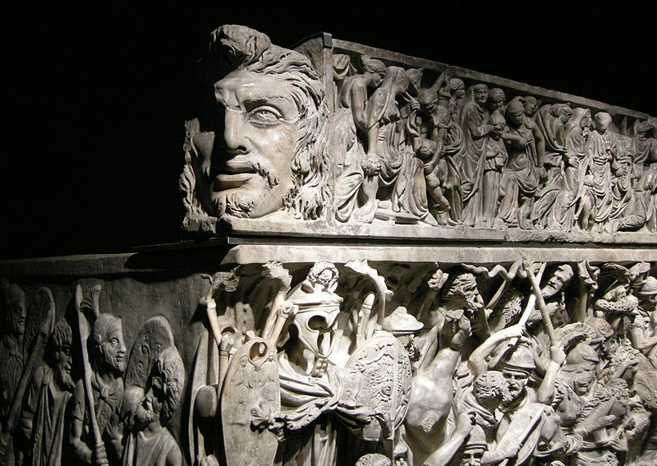

Slide 11
